Slide 1
CẤU TRÚC DỮ LIỆU VÀ GIẢI THUẬT
ET2100

Slide 2
Chương I :
Tổng quan về CTDL và Giải thuật
PGS.TS. Vũ Hải
Khoa KTTT – Trường Điện Điện Tử

Slide 3
Các nội dung chính
Mục đích và nội dung của CTDL
Các khái niệm cơ bản về CTDL và giải thuật
Ngôn ngữ diễn đạt giải thuật
Thiết kế và Đánh giá giải thuật

Slide 4
4. Thiết kế và Đánh giá giải thuật
4.1. Thiết kế giải thuật
4.1.1. Phương pháp thiết kế từ trên xuống (Top-down design)
4.1.2. Phương pháp tinh chỉnh từng bước (Refinement)
4.2. Đánh giá giải thuật
4.2.1. Mục đích
4.2.2. Các vấn đề cần đánh giá

Slide 5
4.1. Thiết kế giải thuật
Thiết kế cấu trúc chương trình cài đặt cho giải thuật.
  Biến đổi từ đặc tả giải thuật thành một chương trình được viết bằng một ngôn ngữ lập trình cụ thể mà có thể chạy tốt trên máy tính
  Biến đổi từ mô tả giải thuật làm cái gì, các bước thực hiện những gì thành giải thuật được cài đặt như thế nào, minh hoạ hoạt động cụ thể của giải thuật.
Notes:
Thiết kế cấu trúc chương trình cài đặt cho giải thuật.
Trong giai đoạn này, chúng ta phải tìm cách biến đổi từ đặc tả giải thuật (mô tả giải thuật làm cái gì, các bước thực hiện những gì) thành một chương trình được viết bằng một ngôn ngữ lập trình cụ thể (giải thuật được cài đặt như thế nào) mà có thể chạy tốt trên máy tính (minh hoạ hoạt động cụ thể của giải thuật).

Slide 6
4.1. Thiết kế giải thuật
Thường được chia làm hai giai đoạn chính:
Thiết kế sơ bộ:
  Tìm hiểu các thành phần của giải thuật: gồm bao nhiêu thành phần cơ bản, mỗi thành phần đó làm cái gì, giữa các thành phần đó có mối liên quan gì.
  Mỗi thành phần cơ bản được gọi là một mô đun của giải thuật.
  Phương pháp thiết kế được sử dụng thường là phương pháp thiết kế từ trên xuống
Thiết kế chi tiết:
  Cài đặt cụ thể các mô đun bằng một ngôn ngữ lập trình cụ thể.
  Tiến hành ghép nối các mô dul để tạo thành một chương trình hoàn chỉnh
  Phương pháp thiết kế sử dụng thường là phương pháp tinh chỉnh từng bước
Notes:
Nói chung, TK thường được chia làm hai giai đoạn chính:
Thiết kế sơ bộ: đây là giai đoạn cần tìm hiểu cặn kẽ các thành phần của giải thuật. Cụ thể, chúng ta phải biết giải thuật gồm có bao nhiêu thành phần cơ bản, mỗi thành phần đó làm cái gì, giữa các thành phần đó có mối liên quan gì. Mỗi thành phần cơ bản được goi là một mô dul của giải thuật. Phương pháp thiết kế được sử dụng trong giai đoạn này thường là phương pháp thiết kế từ trên xuống
Thiết kế chi tiết: giai đoạn này bắt đầu cài đặt cụ thể các mô dul bằng một ngôn ngữ lập trình cụ thể. Sau đó tiến hành ghép nối các mô dul để tạo thành một chương trình hoàn chỉnh thực hiện giải thuật ban đầu. Phương pháp thiết kế sử dụng trong giai đoạn này thường là phương pháp tinh chỉnh từng bước

Slide 7
4.1.1. Thiết kế sơ bộ - Phương pháp TK từ trên xuống
Phương pháp mô đun hoá
  Dựa trên nguyên tắc chia để trị: chia giải thuật ban đầu thành các giải thuật con (mô đun), mỗi giải thuật con sẽ thực hiện một phần chức năng của giải thuật ban đầu
  Quá trình phân chia này được lặp lại cho các mô đun con cho đến khi các mô đun là đủ nhỏ để có thể giải trực tiếp
  Kết quả phân chia này sẽ tạo ra một sơ đồ phân cấp chức năng
Nên dùng khi giải thuật ban đầu quá dài, phức tạp; có một số chức năng độc lập có thể tách nhỏ.
Lưu ý: điểm dừng phân chia
Notes:
Chúng ta cũng dễ thấy là quá trình phân chia không thể diễn ra vô hạn, mà cần có điểm dừng. Việc phân chia giải thuật quá nhỏ không giúp chúng ta hiểu rõ hơn giải thuật, mà trái lại nó làm cho giải thuật trở nên dài dòng và vụn vặt không cần thiết. Đồng thời, điều này sẽ làm chúng ta mất thời gian hơn khi phải xác định mối liên kết giữa các thành phần đã được chia và lắp ghép chúng lại.
Điểm dừng, hiển nhiên có thể thấy như là điểm dung hoà giữa cái được và mất của việc phân chia.

Slide 8
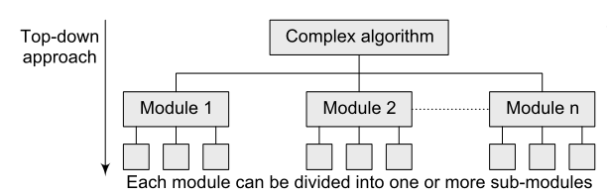
Sơ đồ phân cấp chức năng
Sắp xếp dãy số
Nhập dữ liệu cho dãy
Sắp xếp lại trật tự
các phần tử
Trả về kết quả

Slide 9
4.1.2. Thiết kế chi tiết - Phương pháp tinh chỉnh từng bước
Hai nguyên tắc lựa chọn ngôn ngữ diễn đạt giải thuật thường mâu thuẫn, khó có ngôn ngữ nào mà có thể thỏa mãn được cả hai.
Phương pháp tinh chỉnh từng bước: chuyển đổi từ đặc tả giải thuật bằng ngôn ngữ tự nhiên hay lưu đồ sang một đặc tả giải thuật bằng một ngôn ngữ lập trình cụ thể.
  Quá trình chuyển đổi này gồm nhiều bước
  Mỗi bước là một đặc tả giải thuật.
Notes:
2 nguyên tắc lựa chọn ngôn ngữ diễn đạt giải thuật : Tính độc lập của giải thuật: Ngôn ngữ được chọn phải làm sáng tỏ tinh thần của giải thuật, giúp người đọc dễ dàng hiểu được logic của giải thuật. Tính có thể cài đặt được của giải thuật:
Phương pháp tinh chỉnh từng bước chứa các quy tắc cho phép ta thực hiện việc chuyển đổi từ đặc tả giải thuật bằng ngôn ngữ tự nhiên hay lưu đồ sang một đặc tả giải thuật bằng một ngôn ngữ lập trình cụ thể.

Slide 10
Phương pháp tinh chỉnh từng bước
Nguyên tắc:
  Trong bước đầu tiên, ta có đặc tả giải thuật bằng ngôn ngữ tự nhiên hay lưu đồ giải thuật.
  Trong các bước sau, tiến hành thay thế dần dần các thành phần được biểu diễn bằng ngôn ngữ tự nhiên của giải thuật bằng các thành phần tương tự được biểu diễn bằng ngôn ngữ lập trình đã chọn.
  Lặp lại quá trình trên cho đến khi tạo ra một chương trình hoàn chỉnh có thể chạy được, thực hiện giải thuật yêu cầu

Slide 11
Phương pháp tinh chỉnh từng bước
Các bước chính:
  Bước 1: Chọn một ngôn ngữ lập trình thích hợp (C)
  Bước 2:
    Tinh chỉnh dữ liệu: chuyển đổi dần từ các thông tin của bài toán sang các cấu trúc dữ liệu tương ứng, sau đó sang các cấu trúc lưu trữ thích hợp mà ngôn ngữ lập trình hỗ trợ
    Tinh chỉnh thao tác: chuyển đổi dần từ mô tả các bước thực hiện trong giải thuật bằng ngôn ngữ tự nhiên sang các lệnh tương ứng của ngôn ngữ lập trình.
    Hai quá trình thường được thực hiện một cách song song
  Bước 2 được thực hiện nhiều lần cho đến khi thu được một chương trình hoàn chỉnh thực hiện giải thuật ban đầu.
Notes:
Bước 1: Chọn một ngôn ngữ lập trình thích hợp. Đây sẽ là ngôn ngữ đích để
biểu diễn và thực hiện giải thuật. Nó là cái đích của quá trình tinh chỉnh của
chúng ta. Do chúng ta quy ước chọn C làm ngôn ngữ để biểu diễn các giải
thuật, nên ở bước này ta sẽ mặc định chọn ngôn ngữ C.
Bước 2:
Tinh chỉnh dữ liệu: là quá trình chuyển đổi dần từ các thông tin của bài toán sang các cấu trúc dữ liệu tương ứng, sau đó sang các cấu trúc lưu trữ thích hợp mà ngôn ngữ lập trình hỗ trợ. Nếu cấu trúc lưu trữ chưa được hỗ trợ thì ta phải tiến hành việc xây dựng cấu trúc lưu trữ thích hợp. Nói chung, không có ngôn ngữ lập trình nào có thể hỗ trợ cho tất cả các cấu trúc lưu trữ. Do đó, nó luôn cung cấp các phương pháp, công cụ để giúp chúng ta xây dựng các cấu trúc lưu trữ mới thích hợp để biểu diễn các cấu trúc dữ liệu của chúng ta.
Tinh chỉnh thao tác: là quá trình chuyển đổi dần từ mô tả các bước thực hiện trong giải thuật bằng ngôn ngữ tự nhiên sang các lệnh tương ứng của ngôn ngữ lập trình. Tương tự như quá trình tinh chỉnh dữ liệu, trong trường hợp ngôn ngữ lập trình không hỗ trợ các lệnh tương ứng thì nó cũng cung cấp các phương pháp và công cụ giúp chúng ta tự xây dựng các thao tác phù hợp. Hai quá trình tinh chỉnh dữ liệu và thao tác không phải được thực hiện độc lập mà liên quan chặt chẽ với nhau và thường được thực hiện một cách song song.

Slide 12
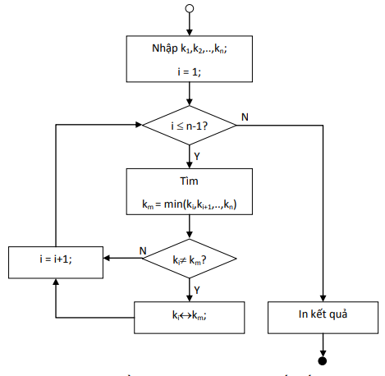
VÍ DỤ
Bài toán sắp xếp một dãy số theo trật tự tăng dần
Nội dung cơ bản của GT
  Dữ liệu:
    Đầu vào: một dãy n số k₁, k₂, ..., k_{n} hữu hạn
    Đầu ra: một hoán vị của dãy ban đầu và được sắp xếp theo trật tự tăng dần.
  Thao tác:
    Nhập dãy vào.
    Sắp xếp dãy số theo trật tự tăng dần: sử dụng giải thuật sắp xếp chọn
    Đưa kết quả ra.

Slide 13
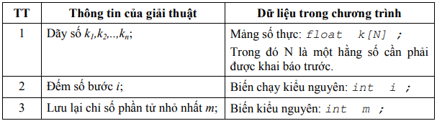
VÍ DỤ
Bài toán sắp xếp một dãy số theo trật tự tăng dần
Tinh chỉnh dữ liệu
Notes:
Thực hiện bước này trong n-1 lần. Lần thứ i (i = 1..n-1) thực hiện: o Tìm km = min(ki , ki+1, .., kn) với i  m  n o Kiểm tra nếu ki khác km thì hoán đổi ki cho km

Slide 14
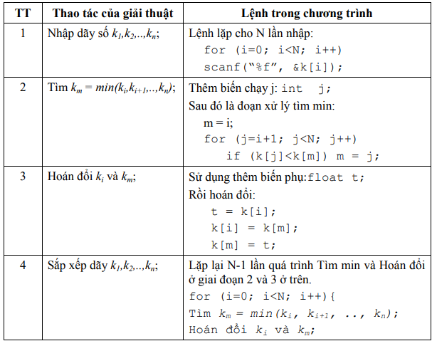

VÍ DỤ
Bài toán sắp xếp một dãy số theo trật tự tăng dần
Tinh chỉnh thao tác
}

Slide 15
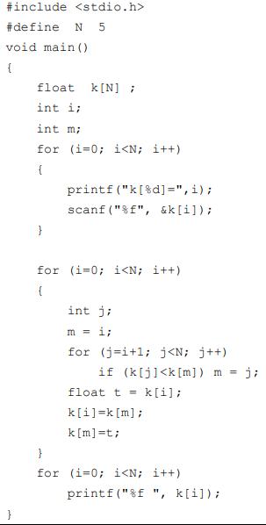
VÍ DỤ
Bài toán sắp xếp một dãy số theo trật tự tăng dần
Chương trình hoàn chỉnh

Slide 16
4.2. Đánh giá giải thuật
4.2.1. Mục đích:
Tìm hiểu tính đúng đắn của giải thuật:
  Giải thuật có đúng đắn hay không? Tức là nó cho ra kết quả đúng đối với mọi tập dữ liệu vào hay không.
Tìm hiểu mức độ tài nguyên mà giải thuật sử dụng:
  Tài nguyên tính toán gồm thời gian chạy và dung lượng bộ nhớ
  => đánh giá tính thực tế của giải thuật.
Notes:
khi giải thuật được thực hiện trên máy tính, nó sẽ cần các tài nguyên tính toán, gồm có hai loại chính là thời gian chạy và dung lượng bộ nhớ mà giải thuật cần. Thời gian chạy là một yếu tố căn bản giúp chúng ta đánh giá tính thực tế của giải thuật. Giải thuật luôn phải có thời gian thực hiện hợp lý thì nó mới có tính thực tế, tức là có thể áp dụng được trong các ứng dụng. Nếu không thì nó chỉ có giá trị về mặt lý thuyế

Slide 17
4.2.2. Các vấn đề cần đánh giá
Xác định tính đúng đắn của GT:
  Chứng minh bằng quy nạp (Proof by Induction)
  Chứng minh bằng phản ví dụ (Counterexample)
Ước lượng kích thước bộ nhớ (độ phức tạp bộ nhớ)
  Thường dựa trên kích thước dữ liệu của giải thuật
Ước lượng thời gian thực hiện (độ phức tạp tính toán)
  Thủ công: dùng đồng hồ đo
    Sử dụng đồng hồ của máy tính: phụ thuộc vào cấu hình, cần chạy thực, tốn kém thời gian tài nguyên nếu GT không tốt
  Lý thuyết: xác định độ phức tạp của GT
Notes:
Chứng minh bằng quy nạp: Phương pháp này gồm hai bước cơ bản: ▪ Bước 1: chứng minh trường hợp cơ sở. Ta cần chỉ ra giải thuật này đúng trong trường hợp đơn giản nhất, thường là trường hợp suy biến. Việc chứng minh này thường rất hiển nhiên. ▪ Bước 2: ta đưa ra một giả thiết quy nạp, tức là giả sử giải thuật đúng với tất cả n giá trị đầu tiên. Ta cần chứng minh giải thuật cũng đúng với giá trị tiếp theo, mà thường là n+1.
Phương pháp này đưa ra một ví dụ cụ thể dùng để chỉ ra sự không đúng đắn của giải thuật. Một trong những nhiệm vụ trong quá trình kiểm thử chương trình chính là tìm các phản ví dụ để phát hiện các chỗ sai sót trong chương trình.

Slide 18
Xác định độ phức tạp của GT
Đánh giá về thời gian thực hiện
  Đánh giá thời gian thực hiện giải thuật chỉ phụ thuộc vào dữ liệu vào chứ không phụ thuộc vào môi trường cài đặt
  Giả sử giải thuật được thực thi trên một máy tính trừu tượng mà thời gian thực hiện mỗi thao tác/câu lệnh đơn là như nhau và bằng 1 đơn vị thời gian
  => Thời gian thực hiện của giải thuật = tổng số lệnh mà CT thực hiện
Notes:
for(i=0;i<100;i++) statement block; => number of iterations: 100
for(i=0;i<100;i+=2) statement block; => number of iterations: 50

Slide 19
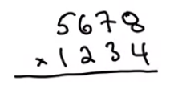
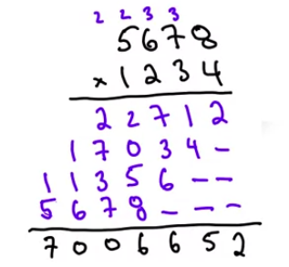
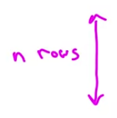

Ví dụ
Bài toán nhân 2 số nguyên
  Đầu vào: 2 số nguyên x, y có n chữ số
  Đầu ra: kết quả x * y
  Cách giải:
    Sử dụng các toán tử cơ bản: cộng 2 số và nhân hai số có 1 chữ số
    => tính số lượng các phép toán cơ bản cần thực hiện ?
→ Số lượng các phép toán cơ bản cần thực hiện <= 2 * n² + 1 !
➔ Cần các thuật toán tốt hơn
Notes:
<=2n: 1 phép nhân, 1 phép cộng phần nhớ

Slide 20





Xác định độ phức tạp của GT
Đánh giá về thời gian thực hiện:
  Quy kết quả tính toán thời gian thực hiện một giải thuật A nào đó về một hàm có dạng T_{A}(n), với n đại diện cho kích thước dữ liệu vào của giải thuật A (kí hiệu ngắn gọn là T(n))
T(n) = 1+(1+1+1)*n+1 = 3*n+2
T(n)=1+(1+1+1)*n/2+1=3*n/2+2
T(n) = 1+(1+(3*n+2)+1)*n+1
= 3*n²+4*n+2
T(n) ~ log₂(n)
T(n) ~ n.log₂(n)
Notes:
(nếu không có gì nhầm lẫn giải thuật thì ta kí hiệu ngắn gọn là T(n)).
log₂(8) = 3 và 2³ = 8.
log_{b} x = y b^{y} = x
vòng lặp thứ 4
n=10 => 4 lần lặp. log2(10)=3.3
n=100 => 7 lần lặp. log2(100)=6.64
n=1000 => 10 lần lặp. log2(1000)= 9.97
n=10000 => 14 lần lặp. log2(10000)=13.29

Slide 21

Xác định độ phức tạp của GT
Thông thường, chỉ xét 3 trường hợp T(n):
  T/h tốt nhất T_{tn}(n): trường hợp giải thuật yêu cầu số thao tác ít nhất ứng với kích thước dữ liệu n
  T/h xấu nhất T_{xn}(n): trường hợp giải thuật yêu cầu số thao tác nhiều nhất ứng với kích thước dữ liệu n
  T/h trung bình T_{tb}(n): trung bình cộng tất cả các trường hợp ứng với kích thước dữ liệu n
Notes:
có nhiều giải thuật mà thời gian thực hiện không chỉ phụ thuộc vào kích thước dữ liệu vào mà còn phụ thuộc vào giá trị cụ thể của dữ liệu trong một trường hợp cụ thể.
có rất nhiều trường hợp khác nhau cho các thời gian thi hành giải thuật khác nhau. Tuy nhiên, do mục đích tính độ phức tạp của giải thuật để giúp cho ta có một đánh giá sơ bộ về giải thuật cũng như cơ sở để so sánh về hiệu quả thực hiện giữa các giải thuật, nên người ta thường chỉ xét ba trường hợp:

Slide 22
Xác định độ phức tạp của GT
Sử dụng
  Khi muốn dự đoán tốc độ tăng của độ phức tạp khi kích thước đầu vào của bài toán tăng lên.
  Khi có nhiều thuật toán, cần tìm thuật toán hiệu quả nhất.
Khi n rất lớn, có thể lựa chọn thành phần lớn nhất trong biểu thức của T(n) để biểu diễn cho độ lớn của GT (magnitude of algorithm)
  Thành phần này được gọi là O lớn
“what happens for very large values of n”
Notes:
The Big O notation, where O stands for ‘order of’, is concerned with what happens for very
large values of n.

Slide 23
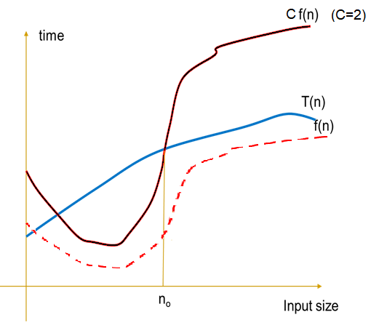

Khái niệm O (ô lớn)
Cho n là một số nguyên không âm, T(n), f(n) ≥ 0
Ta nói T(n) là O (f(n)) nếu và chỉ nếu
$∃ \text{h}\text{ằ}\text{ng} \text{s}\text{ố }\text{C} \text{d}\text{ươ}\text{ng} \text{v}\text{à }\text{n}\text{0}$: $∀$ n ≥ n₀ thì T(n) ≤ C.f(n)
Ý nghĩa:
  Với lượng lớn dữ liệu, T(n)
  có tăng cũng không vượt
  quá C.f(n)
  với $∀$ n ≥ n₀, C.f(n) là
  tiệm cận trên của T(n).
  Hằng số C phụ thuộc vào
  ngôn ngữ, CPU, bộ nhớ v.v.
Notes:
Cho n là một số nguyên không âm, T(n) và f(n) cũng là các hàm có miền giá trị cũng không âm. Ta nói T(n) là O lớn của f(n) nếu và chỉ nếu tồn tại các hằng số C dương và n0 sao cho: với mọi n ≥ n0 thì T(n)≤C.f(n)
Từ định nghĩa ta thấy C*f(n) là hàm tiệm cận trên của T(n). Hay hàm T(n) tang trưởng với tốc độ không nhanh hơn C*f(n)
Big-O expresses an upper bound on the growth rate of a function, for sufficiently large values of $n$
Thời gian thực hiện giải thuật (=T(n)) khi n đủ lớn luôn nhỏ hơn C*f(n). C*f(n) là tiệm cận trên của T(n) => T(n) không thể vượt qua C*f(n)
Độ phức tạp của giải thuật được xác định dựa trên thời gian tối đa thực hiện giải thuật. => có thể so sánh các giải thuật với nhau
https://www.tutorialandexample.com/big-o-notations-in-data-structures

Slide 24
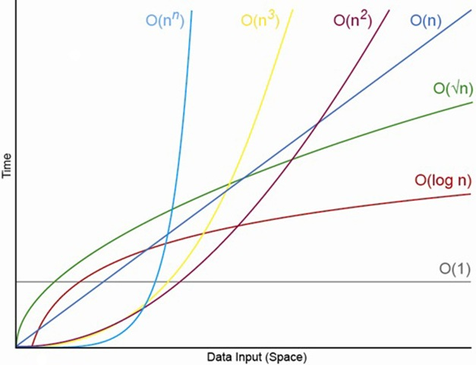

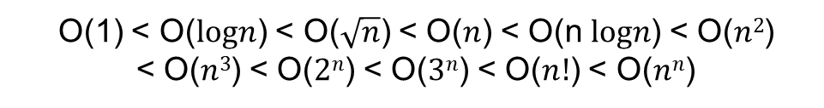
Khái niệm O (ô lớn)
  f(n) thường đưa về các dạng sau:
  1, log₂(n), n, n.log₂(n), n², n³, n^{k}, 2^{n}, k^{n}.
  Hằng số: O($1$)
  Tuyến tính: O($n$)
  Bậc hai: O($n2$)
  Đa thức: O($nk$), $k≥1$
  Hàm mũ: O($an$), $n>1$
  Logarith: O($logn$)
  Giai thừa: O($n!$)
  O(1) < O($logn$) < O($\sqrt{n}$) < O($n$) < O(n$logn$) < O($n2$)
  < O($n3$) < O($2n$) < O($3n$) < O($n!$) < O($nn$)

Slide 25
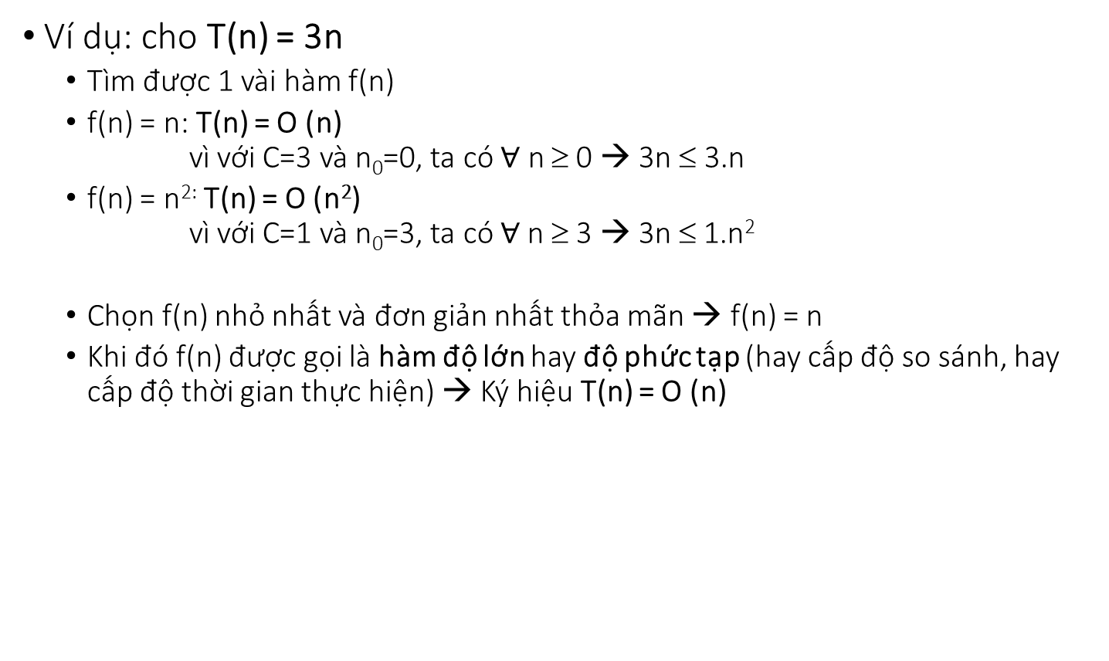
Ví dụ: cho T(n) = 3n
  Tìm được 1 vài hàm f(n)
  f(n) = n: T(n) = O (n)
  vì với C=3 và n₀=0, ta có $∀$ n ≥ 0 → 3n ≤ 3.n
  f(n) = n^{2:} T(n) = O (n²)
  vì với C=1 và n₀=3, ta có $∀$n ≥ 3 → 3n ≤ 1.n²
  Chọn f(n) nhỏ nhất và đơn giản nhất thỏa mãn → f(n) = n
  Khi đó f(n) được gọi là hàm độ lớn hay độ phức tạp (hay cấp độ so sánh, hay cấp độ thời gian thực hiện) → Ký hiệu T(n) = O (n)
Notes:
GT có thời gian tính toán là 3n => độ phức tạp của nó là O(n)

Slide 26
Tính chất của O lớn
O(Cf(n)) = O(f(n)), C: hằng số
O(C) = O(1), C: hằng số
Tính chất 1:
nếu T(n) = O(f(n)) và f(n) = O(g(n)) thì T(n) = O(g(n))
Tính chất 2:
nếu T(n) = T1(n) + T2(n)
và T1(n) = O(f1(n)), T2(n) = O(f2(n))
thì T(n) = O(max(f1(n), f2(n)))
Tính chất 3:
nếu T(n) = T1(n).T2(n)
và T1(n) = O(f1(n)), T2(n) = O(f2(n))
thì T(n) = O(f1(n). f2(n))
Notes:
TC1:
Tồn tại n0 để n>n0 thì T(n)<Cf(n)
Tồn tại n0* để n>n0* thì f(n)<Dg(n)
Nếu n0<n0* => n0* là điểm thỏa mãn T(n)<Cf(n)<C*Dg(n) => T(n)=O(g(n))
Nếu n0*<n0 => n0 là điểm thỏa mãn T(n)<Cf(n)<C*Dg(n) => T(n)=O(g(n))
Vẽ: T(n) cao hơn f(n), f(n) cao hơn g(n) => chọn g(n) là hàm nhỏ hơn
TC2: ở điểm n0, n0* lớn hơn
T1< Cf1
T2 < Df2
Nếu f1 < f2 => T1+T2 < Cf1 + Df2 < Cf2 + Df2 => O(f2)
Nếu f2 < f1 => T1+T2 < Cf1 + Df2 < Cf1 + Df1 => O(f1)
TC3: tương tự

Slide 27


Ví dụ
=> T(n)=O(1)
=> T(n)= O($n$)
=> T(n)= O($n2$)
=> T(n)= O($n$)
=> T(n)= O($2n$)
  => T(n)= O($n2logn$)
T(n)=10
$\text{T}\text{(}\text{n}\text{)=}3n+5$
$\text{T}\text{(}\text{n}\text{)=}3n2+5n+4$
T(n)= $n+\sqrt{n}$
$\text{T}\text{(}\text{n}\text{)=}2n+n2$
$\text{T}\text{(}\text{n}\text{)=}8n2logn+5n2+n$
“Drop lower-order terms and constant factors”
Notes:
Note that the constant values will be ignored because the main purpose of the Big O notation is to analyse the algorithm in a general fashion, so the anomalies that appear for small input sizes are simply ignored.
=> Đánh giá trên các phép toán Tích cực (active operation)
6n log2 n + 6 with just n log n

Slide 28
Hệ quả
Hệ quả 1: Độ phức tạp của một lệnh rẽ nhánh bằng độ phức tạp của nhánh có độ phức tạp cao nhất.
Hệ quả 2: Độ phức tạp của một lệnh tuần tự bằng tổng độ phức tạp của các lệnh thành phần.
Hệ quả 3: Độ phức tạp của một lệnh lặp bằng tổng độ phức tạp của tất cả các lần lặp
Notes:
if (điều kiện) lệnh 1 else lệnh 2 => O(max (lệnh 1, lệnh 2) + điều kiện)

Slide 29
Ví dụ
T(n)=O(n)
T(n)=O(n)
T(n)=O(n²)
T(n) =O(log₂n)
T(n) = O(n.logn)
Notes:
(nếu không có gì nhầm lẫn giải thuật thì ta kí hiệu ngắn gọn là T(n)).
log₂(8) = 3 và 2³ = 8.
log_{b} x = y b^{y} = x

Slide 30
Cách tính độ phức tạp
Xác định đầu vào: thường ký hiệu là n
Cách 1: dùng cho tất cả các loại chương trình
  Tính thời gian thực hiện T(n) cho toàn bộ chương trình
  Xác định O(f(n)) từ T(n)
Cách 2: không áp dụng cho chương trình đệ quy
  Chia chương trình nhiều đoạn nhỏ
  Tính T(n) và O(f(n)) cho từng đoạn
  Áp dụng quy tắc cộng, quy tắc nhân để có O(f(n)) cho cả chương trình

Slide 31
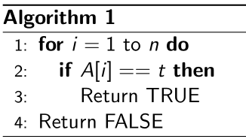
VÍ DỤ:
Xác định độ phức tạp của giải thuật tìm kiếm đơn giản
Bài toán: Cho mảng A gồm n phần tử số nguyên, 1 giá trị nguyên t. Kiểm tra xem mảng A có chứa giá trị nguyên t không ?
Thời gian thực hiện ?
A) O(1)
B) O(log n)
C) O(n)
D) O(n²)
    THtn: O(1)
    THxn: O(N)
    => THtb: O(N)
Notes:
so sánh, kiểm tra đk, tăng

Slide 32
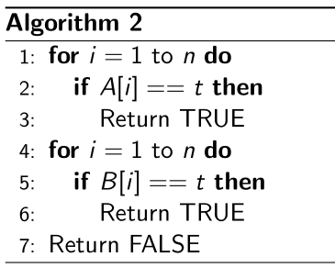
VÍ DỤ:
Xác định độ phức tạp của giải thuật tìm kiếm đơn giản
Bài toán: Cho mảng A, B gồm n phần tử số nguyên, 1 giá trị nguyên t. Kiểm tra xem mảng A, B có chứa giá trị nguyên t không ?
Thời gian thực hiện ?
A) O(1)
B) O(log n)
C) O(n)
D) O(n²)
    THtn: O(1)
    THxn: O(N)
    => THtb: O(N)

Slide 33
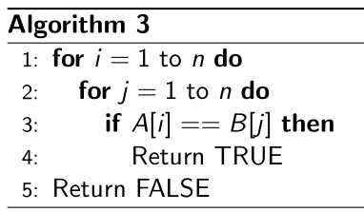
VÍ DỤ:
Xác định độ phức tạp của giải thuật tìm kiếm đơn giản
Bài toán: Cho mảng A, B gồm n phần tử số nguyên. Kiểm tra xem mảng A, B có chứa giá trị nào chung không ?
Thời gian thực hiện ?
A) O(1)
B) O(log n)
C) O(n)
D) O(n²)
    THtn: O(1)
    THxn: O(N²)
    => THtb: O(N²)

Slide 34
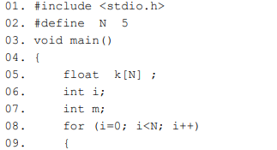

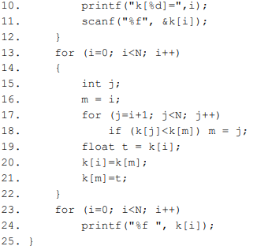

VÍ DỤ:
Xác định độ phức tạp của giải thuật sắp xếp
Coi như thời gian thực hiện mỗi lệnh đơn là như nhau
Dòng 13-22:
  Lệnh 17-18
  Đoạn lệnh 13-22
    THtn: N(N-1)/2+5N = N(N+9)/2 = O(N²)
    THxn: N(N-1)+5N = N(N+4) = O(N²)
    THtb: 3N(N-1)/4+5N = O(N²)
Độ pt | for trong | kết hợp for ngoài
TH_{tn} | N-i-1
TH_{xn} | 2(N-i-1) | 𝑁(𝑁 − 1)
TH_{tb} | 3(N-i-1)/2 | 3N(N-1)/4
Notes:
coi như thời gian thực hiện mỗi lệnh đơn là như nhau
Trường hợp tốt nhất cho vòng for 17-18: k[m] luôn là phần tử bé nhất, tức là dãy đã được sắp xếp, thì không phải thực hiện lệnh gán này. Chỉ phải thực hiện lệnh i++
Trường hợp xấu nhất: số lần thực hiện lệnh gán ở lệnh if là nhiều nhất, đó là khi dãy lại được sắp xếp theo theo chiều ngược lại. Khi đó độ phức tạp của lệnh for trong sẽ là 2(N-i-1). Lệnh gán m=j và i++
TH trung bình: tb 2 TH trên = 3(N-i-1)/2

Slide 35
Bài tập
Bài tập 1:
Trình bầy một giải thuật tìm phần tử lớn nhất trong một dãy số.
Xác định độ phức tạp của giải thuật sử dụng khái niệm O (hãy xét cả ba trường hợp: tốt nhất, xấu nhất và trung bình).
Viết một chương trình cài đặt cho giải thuật trên
Bài tập 2:
Trình bầy một giải thuật kiểm tra một số nguyên N cho trước có phải là số nguyên tố hay không.
Xác định độ phức tạp của giải thuật sử dụng khái niệm O.
Viết một chương trình cài đặt cho giải thuật trên.
Notes:
int is_prime(int n)
{
int i;
int cn = (int) sqrt(n);
if (n == 1) return 0;
if (n == 2) return 1;
for (i = 2; i <= cn; i++)
if (n%i == 0) return 0;
return 1;
}

Slide 37

Ví dụ
Số lượng các phép toán cơ bản cần thực hiện <= C * n²
https://www.coursera.org/learn/algorithms-divide-conquer

Slide 38
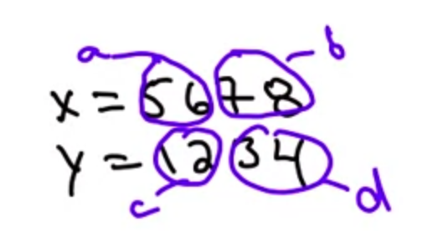
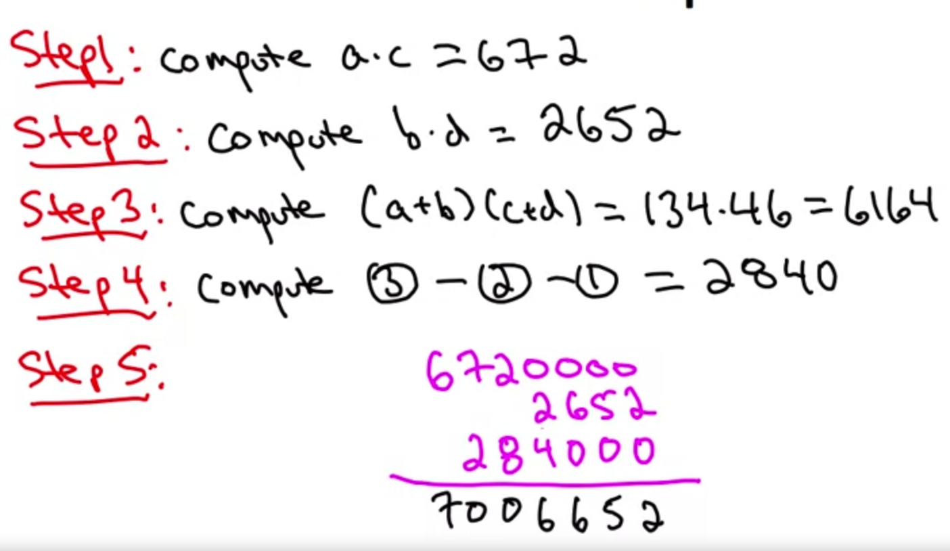
Ví dụ
Thuật toán nhân nhanh Karatsuba
https://www.coursera.org/learn/algorithms-divide-conquer

Slide 39
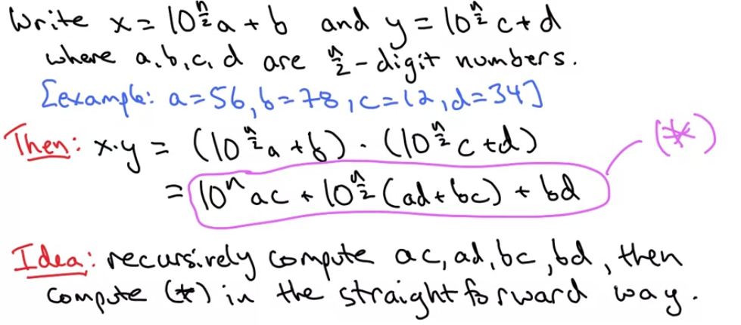
Ví dụ
Thuật toán nhân nhanh Karatsuba
https://www.coursera.org/learn/algorithms-divide-conquer

Slide 40
Thuật toán nhân nhanh Karatsuba
Notes:
n/2: n over two
a^b: a raised to the power b

Slide 41
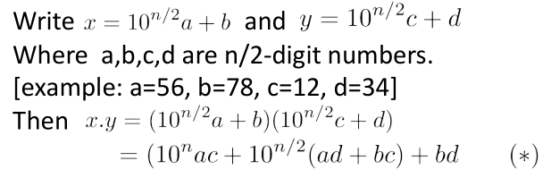
Ví dụ
Thuật toán nhân nhanh Karatsuba
Lặp lại thuật toán nhân nhanh cho ac, ad, bc, bd, rồi tính (*)
  Hoặc tính ac, bd, (a+b)(c+d)
TH cơ sở: các toán hạng nhân chỉ còn 1 chữ số.
https://www.coursera.org/learn/algorithms-divide-conquer
Notes:
(a+b)(c+d)–(ac)–(bd)=ad+bc

